Slide 1




מבוא לשיעור 9: נתונים סטטיסטיים
בשיעור זה נלמד איך להשתמש בנתונים סטטיסטיים המוצגים במסמך גוגל שיטס (Google Sheets) בתהליך ניתוח מידע וקבלת החלטות.
סטטיסטיקה היא תחום ידע המשמש אותנו במחקר. היא מאפשרת לנו לנתח בקלות ובמהירות כמות גדולה של נתונים ולהפיק מהם משמעויות נוספות שיכולות להשפיע על קבלת ההחלטות שלנו. סטטיסטיקה כוללת מושגים כגון ממוצע, התפלגות
(כמה פעמים כל דבר חוזר) ערכים נפוצים ונדירים, מינימום ומקסימום ועוד.
לדוגמה: כאשר נרצה להוציא רישיון, נוכל להיעזר בנתונים סטטיסטיים כדי לבחור באיזה בית ספר לנהיגה ללמוד, כגון מספר תלמידי בית הספר, ממוצע התלמידים שעברו טסט ראשון וכד'. נוכל להשתמש בנתונים סטטיסטיים גם אם נרצה לבדוק את רמות הביצועים של שחקני כדורגל מובילים בעולם.
התקדמו בלמידה בעזרת החצים במקלדת או באמצעות גלילה

Slide 2
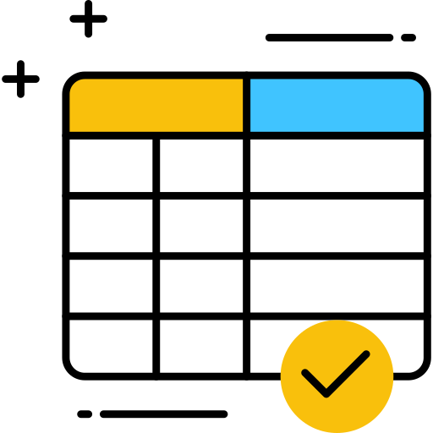

מבוא
במשימות שיעור זה:
נעבוד עם טבלה חדשה המכילה נתונים על זמן מסך בטלפונים ניידים בקרב תלמידי תיכון ברעננה.
בעזרת המידע הסטטיסטי שנקבל, נוכל לקבוע איזו אפליקציה היא הפופולרית ביותר וכמה זמן מבלים תלמידי תיכון ברעננה מול מסך הטלפון.
בסיום השיעור נדע להציג באופן אוטומטי את הנתונים הסטטיסטיים לכל עמודה, שבעזרתם נוכל להסיק מסקנות מספירת נתוני טקסט, התפלגות מספרים ונתונים סטטיסטיים, כגון ממוצע, מינימום ומקסימום.
התקדמו בלמידה בעזרת החצים במקלדת או באמצעות גלילה

Slide 3




למידה
לצפייה מיטבית מומלץ לשנות את איכות הסרטון ל-HD.
סגרו את הלשונית וחזרו למרחב הלמידה

